Slide 1
Barbershop
Евдокимов Сергей
Яндекс Лицей 2 курс
05.11.2023

Slide 2
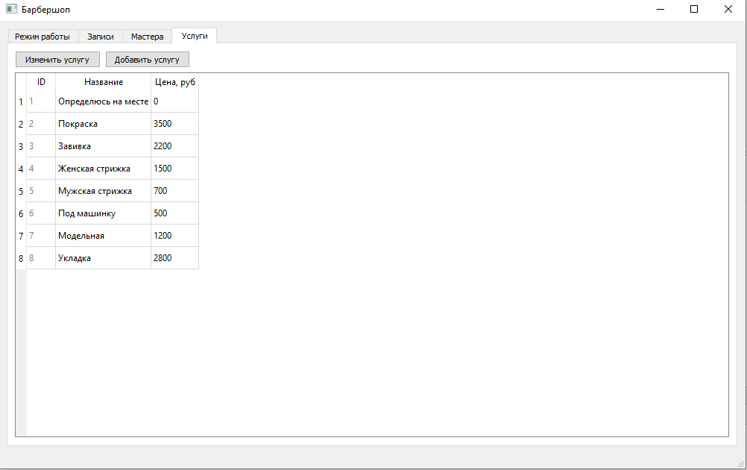
О проекте
Цель проекта - создать удобное приложение, использующее БД, с интуитивно понятным интерфейсом, реализованным с помощью библиотеки PyQt5
Мой проект – приложение для парикмахерской
Проект представляет собой окно, имеющее несколько вкладок: - записи на обслуживание; - перечень услуг; - список мастеров (сотрудников); - режим работы.
Некоторые данные статичны, некоторые доступны для добавления и редактирования, некоторые - для удаления.

Slide 3
Использованные библиотеки
Io
Sys
Sqlite3
Datetime
PyQt5.uic
PyQt5.QtGui
PyQt5.QtCore
PyQt5.QtWidgets

Slide 4
Составляющие проекта
База данных «barbershop.db» включает 4 таблицы:
Registrations (записи в парикмахерскую)
Services (предоставляемые услуги)
Workers (персонал)
WorkSchedule (график работы)

Slide 5
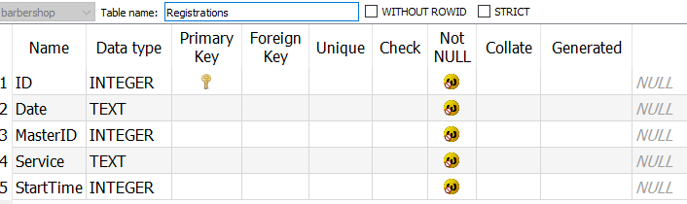
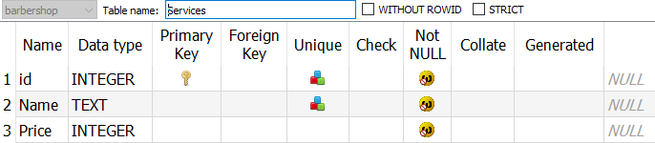
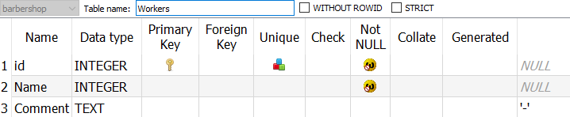
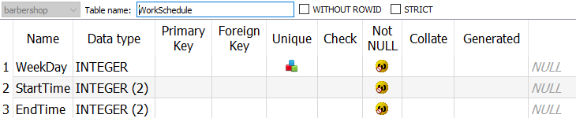
Структура БД
Registrations
Services
Workers
WorkSchedule

Slide 6
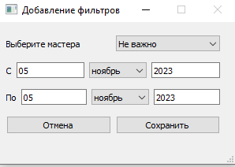
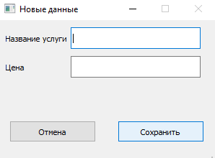
Возможности моего проекта
Записываться на желаемую дату и время к определенному мастеру
Отменять запись
Выбрать записи, попадающие в заданный интервал даты и/или к выбранному мастеру
Добавлять и редактировать услуги (для администрации)

Slide 7
Идеи для дальнейшего развития
Дальнейшее развитие приложения возможно по следующим направлениям:
Добавить для каждой услуги длительность (с точностью до минут)
Добавить редактирование режима работы (для администрации)
Редактирование ранее созданных записей
Реализовать работу с графиком работы мастеров и рабочими местами
Реализовать запись клиентов в парикмахерскую через интернет
Дополнить базу справочником клиентов (хотя бы телефонов или email)
Разработать «напоминание» о записи в парикмахерскую через sms или по email
Ограничить запись на дату и время из прошлого

